Slide 1
Hermes
System automatycznych rekomendacji zintegrowany z USOS
Na zlecenie działu sieci komputerowych Uniwersytetu Warszawskiego
Tomasz Grabowski
Adam Markiewicz
Albert Rozmus
Krzysztow Rutkowski
Wiktor Zuba

Slide 2
Motywacja

Slide 3
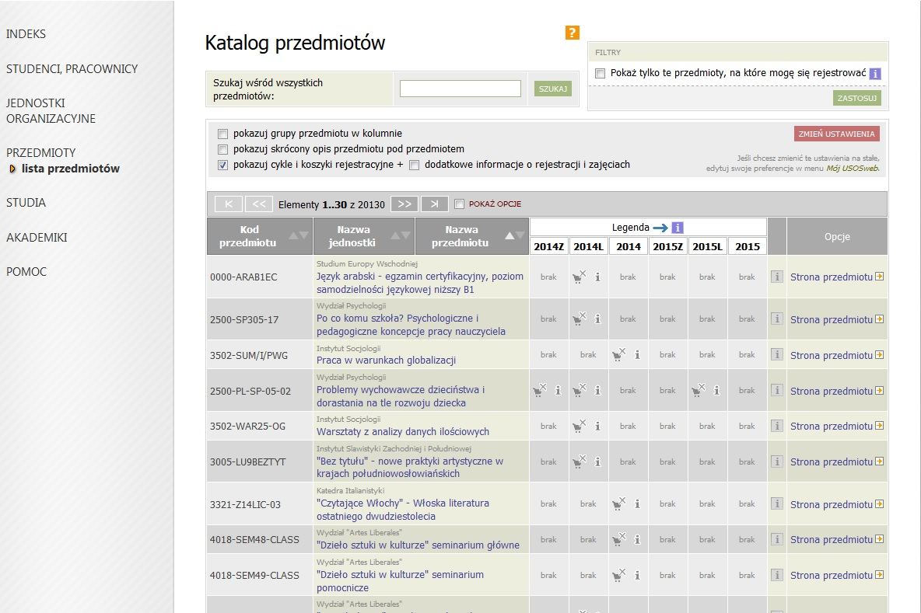

Slide 4
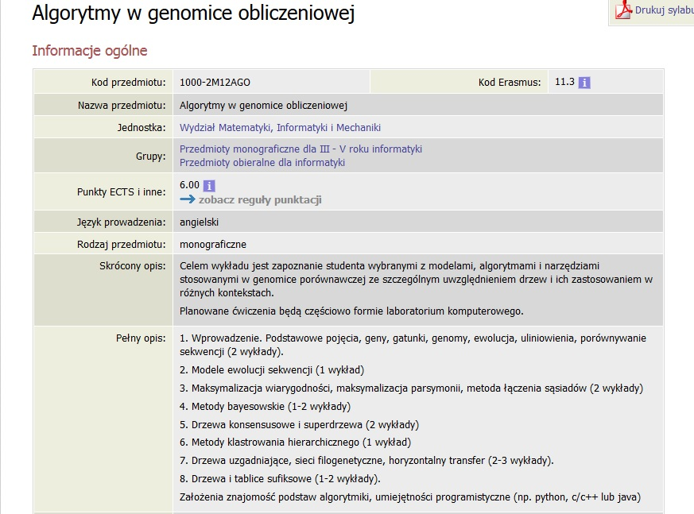

Slide 5
Przypadki użycia Hermesa
Student który nie jest pewny które przedmioty bądź seminarium wybrać.
System wskazuje proponowane przedmioty które statystycznie mogą najbardziej odpowiadać studentowi
Być może wskaże zupełnie niespodziewany dla studenta kierunek kształcenia

Slide 6
Przypadki użycia Hermesa
Student który nie jest pewny które przedmioty bądź seminarium wybrać.
System wskazuje proponowane przedmioty które statystycznie mogą najbardziej odpowiadać studentowi
Być może wskaże zupełnie niespodziewany dla studenta kierunek kształcenia
Student który jest ciekaw konkretnego przedmiotu
System pokazuje wyliczoną statystykę zdawalności i ocen wnioskowaną na podstawie historii oraz wyników studenta
Pomaga to w podjęciu decyzji o sensowności zapisania (np. Przy 50% szansy na 2 student pewnie przemyśli kilkukrotnie ten wybór)

Slide 7
Przypadki użycia Hermesa
Student ciekawy przedmiotu obowiązkowego
System pokazuje wywnioskowane statystyki zdawalności
Może to być wskazówka studenta by np. Poważniej potraktował ten przedmiot w przyszłości (gdy np wyjdzie wysoka szansa na niezaliczenie)

Slide 8






Zastosowane narzędzia

Slide 9
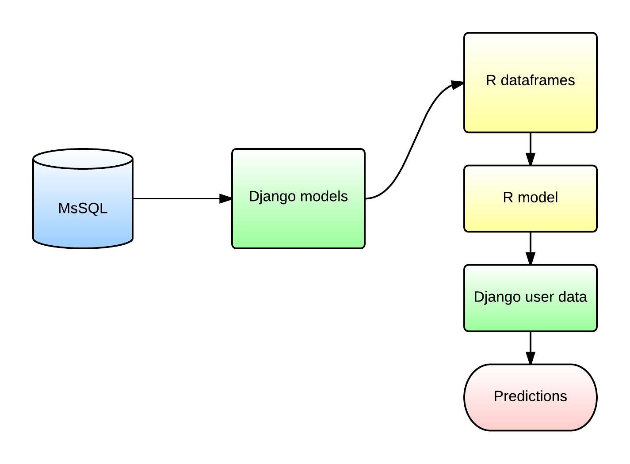
Przepływ danych

Slide 10
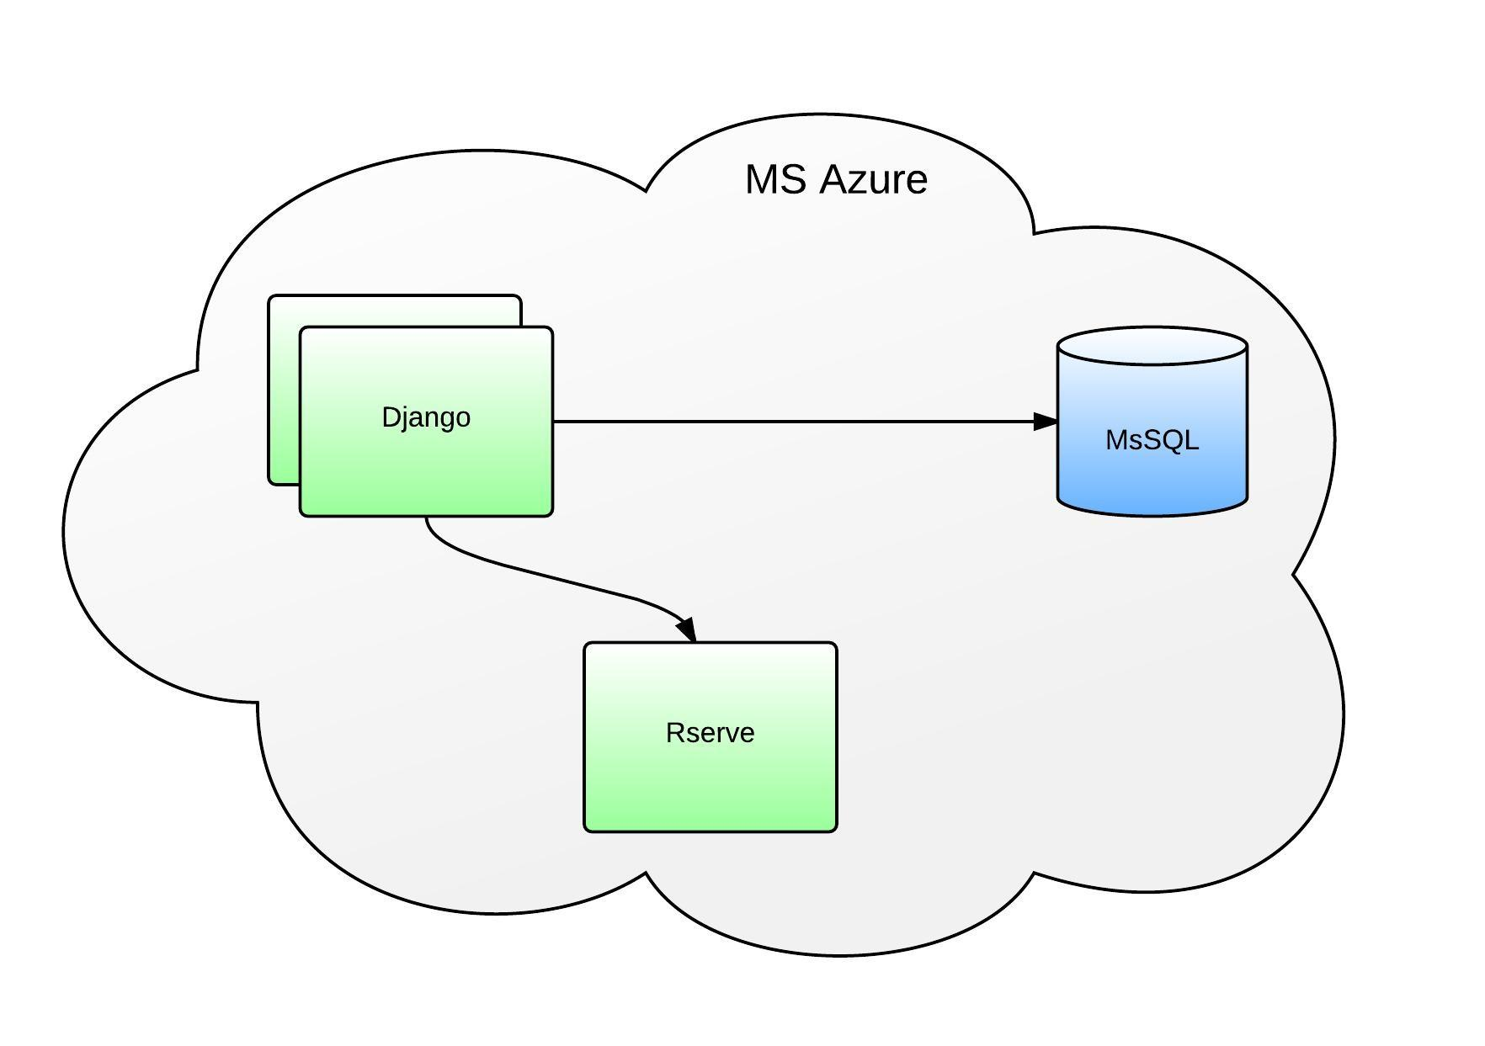
Architektura systemu

Slide 11
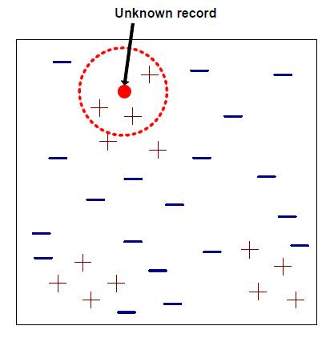
Uzywane algorytmy

Slide 12
Prezentacja aktualnego stanu

